Slide 1
Formázás

Slide 4
Kijelölés

Slide 5
Megjelenítési formázás Appearance formatting

Slide 6
Számformátum Value formatting

Slide 7
Karakterformázás

Slide 8
Cellaigazítás

Slide 9
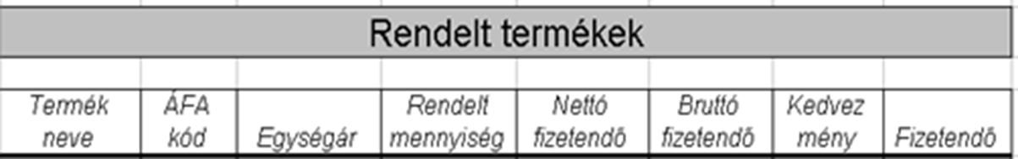
Cellaegyesítés/Felosztás

Slide 10
Sortöréssel több sorba

Slide 11

Szövegirány

Slide 12
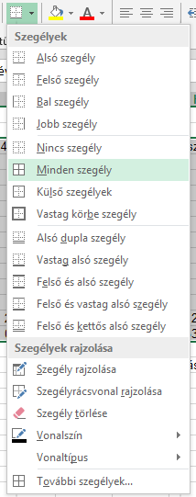
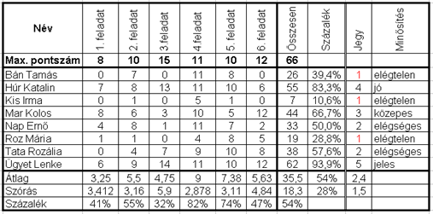
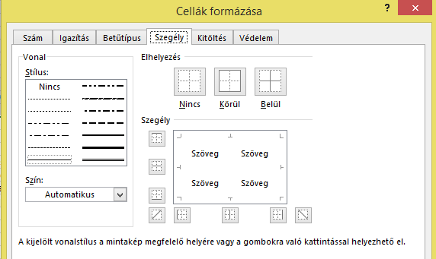
Szegély és mintázat

Slide 13
Tizedesjegyek száma

Slide 14
Ezres csoportosítás

Slide 15
Pénznem

Slide 16
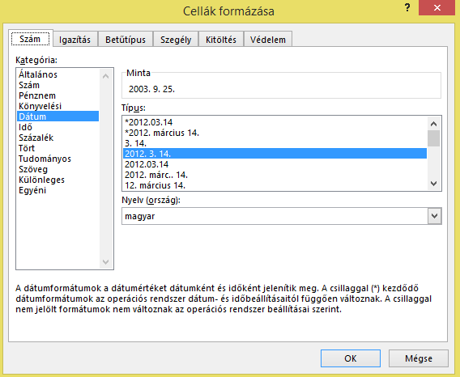
Dátumformátum

Slide 17
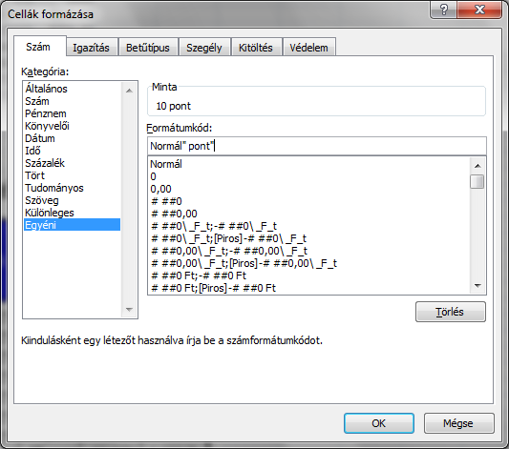
Mértékegység

